Slide 1
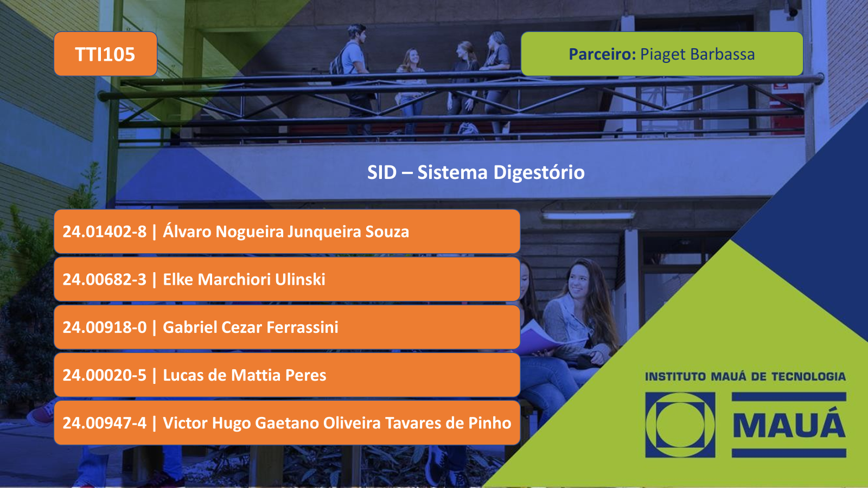

Slide 2


Descrição
Apresentação do Jogo
Um jogo feito para ensinar sobre o sistema digestivo humano, em forma de quiz.
Funcionamento
Fizemos um jogo no estilo desafio quiz, onde o jogador tem como objetivo responder o máximo de perguntas certas.
O quiz contém perguntas geradas aleatoriamente, e o usuário deve responder o máximo de perguntas corretas possíveis, tentando bater o próprio recorde e os dos demais jogadores.
As perguntas são sobre o sistema digestório humano.
Tecnologias
Utilizamos a linguagem Java com bibliotecas de interface gráfica (javax.swing.; java.awt.) e outras para diversas funções (java.util.*).
Integramos a linguagem SQL para uso de banco de dados, com uma tabela para armazenar as perguntas do jogo e outra para armazenar os dados do ranking dos melhores jogadores.

Slide 3
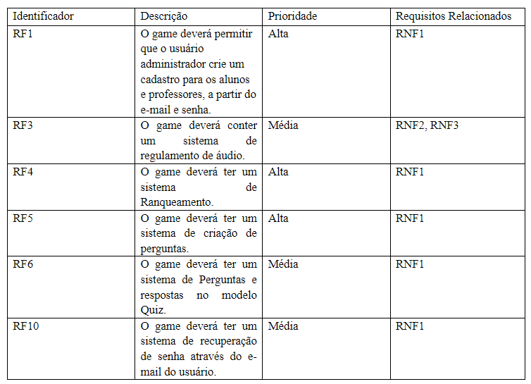
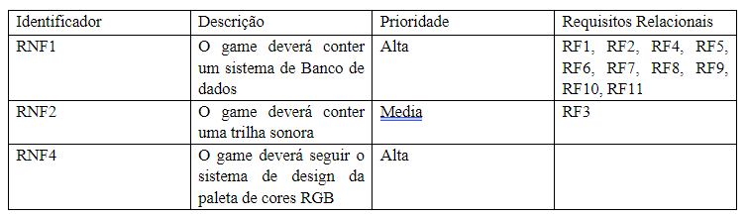

Requisitos
Funcionais
Não funcionais

Slide 4
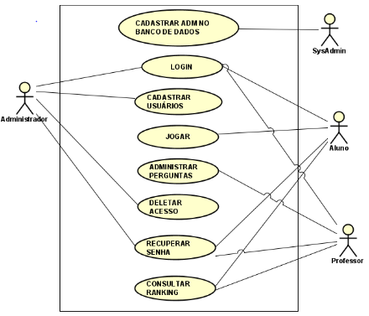
Diagrama de Caso de Uso

Slide 5
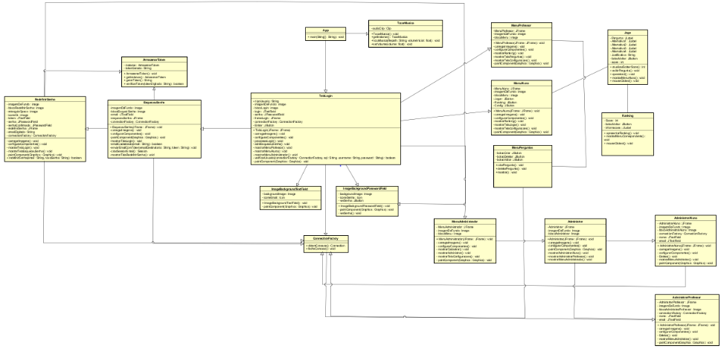
Diagrama de Classe

Slide 6
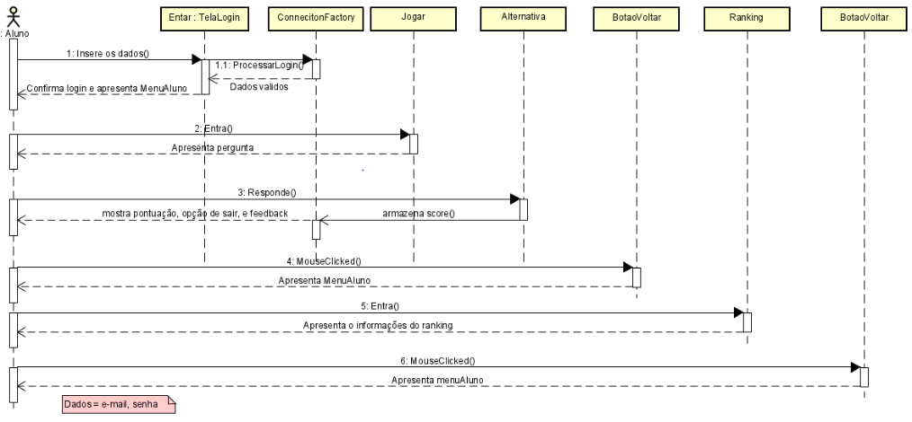
Diagrama de Sequência

Slide 7
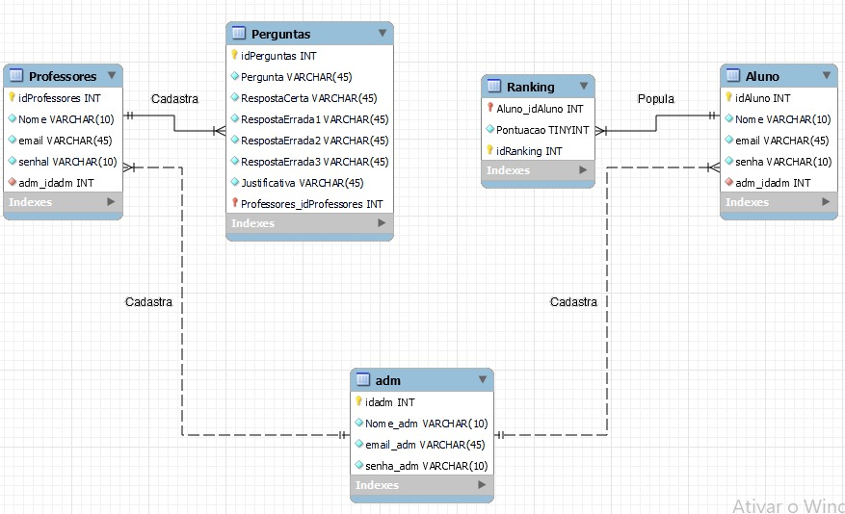

Explicação
Banco de Dados
A modelagem de banco de dados é um processo que envolve a criação de representações abstratas e organizadas dos dados que serão armazenados em um sistema de banco de dados.
Na modelagem de banco de dados criamos tabelas para ranking, professor, perguntas, administrador e aluno.
Modelo
Voltar ao índice

Slide 8
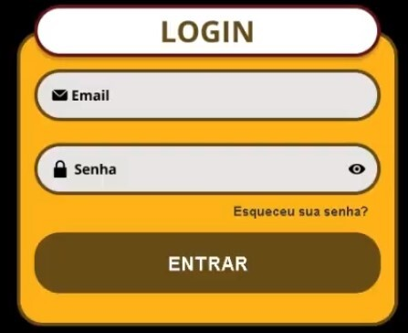
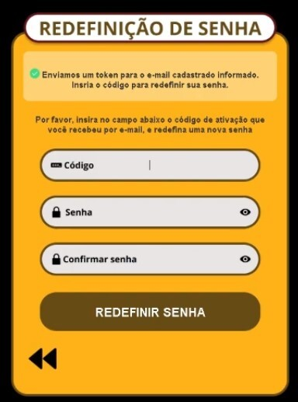
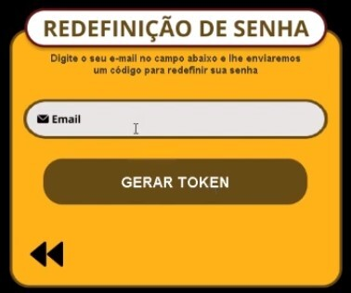
Telas Login e Redefinição de Senha
Explicação
Na tela de login o usuário vai colocar seu email e senha
O sistema vai identificar se ele é um aluno, professor ou administrador
Com essa verificação do sistema, cada usuário vai ter um menu diferente com suas funcionalidades
O usuário vai ter a opção de clicar em esqueceu a senha para recuperar sua senha
Ao clicar em recuperar senha ele será direcionado para tela de redefinição de senha onde vai colocar seu email e vai gerar um token
Ao gerar um token o usuário vai ser direcionado para outra tela de redefinição de senha
Nessa tela ele vai colocar o token que recebeu no email, sua nova senha e a confirmação da nova senha
Com isso ao clicar em redefinir senha, ele altera a senha para qual você escolheu

Slide 9
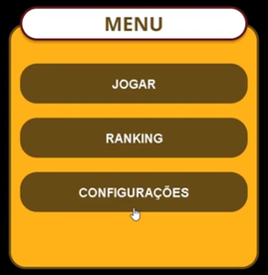
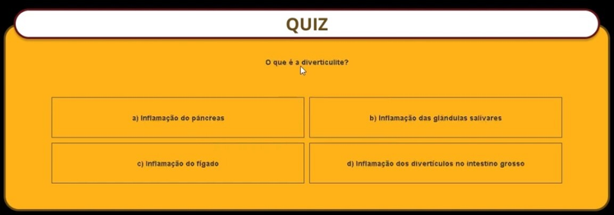
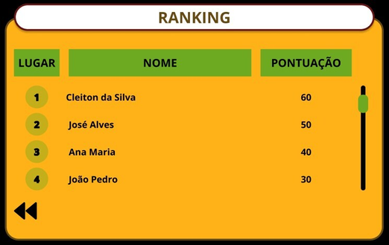
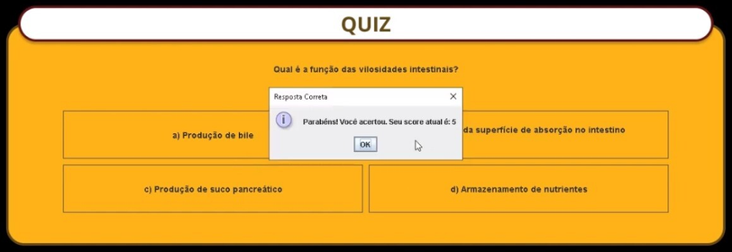
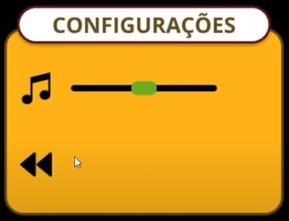
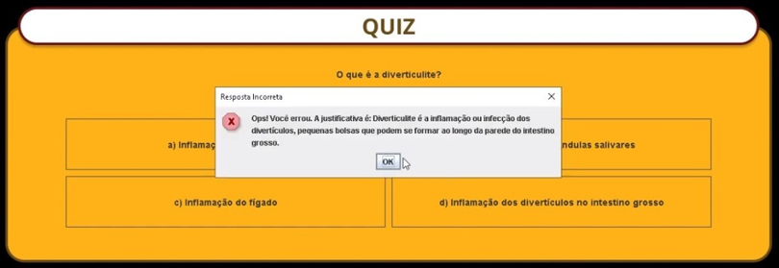
Telas do Aluno
Explicação
O Menu do Aluno tem as funcionalidades de jogar, ver ranking e ver configurações
Jogar:
Na tela jogar o aluno vai responder as questões.
São 4 questões sendo elas, 3 erradas e 1 certa.
Ao acertar a questão vai aparecer uma tela dizendo que o aluno acertou a questão e sua pontuação.
Ao errar a questão vai aparecer uma tela dizendo que ele errou a questão e a justificativa dela.
Conforme o Aluno vai respondendo as questões, ele vai somando pontos e ao final de responder todas as questões ele vai poder consultar no ranking sua pontuação.
Ranking:
Na tela ranking o Aluno vai ver sua posição, nome e pontuação
Configurações:
Na tela configurações o Aluno vai poder aumentar e diminuir a música do jogo

Slide 10
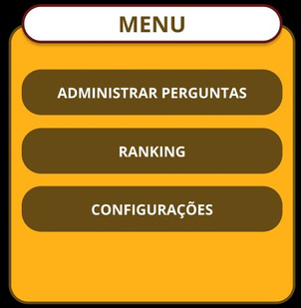
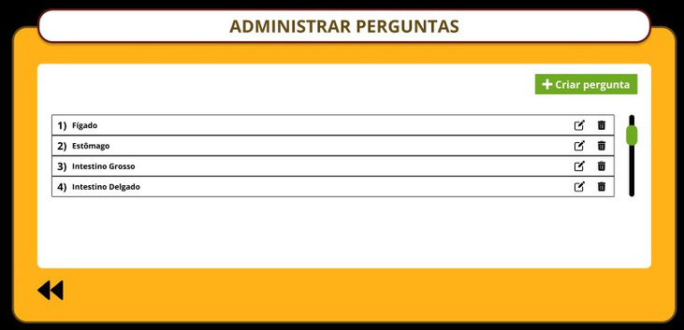
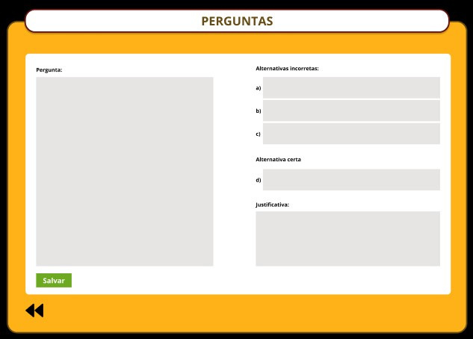
Telas do Professor
Explicação
Menu do Professor tem as funcionalidades de administrar perguntas, ver ranking e ver configurações
Administrar perguntas:
o Na tela administrar perguntas o professor vai poder criar as perguntas para os alunos jogarem
Ranking:
o Na tela ranking o Professor vai poder ver a posição, nome e pontuação do Alunos
Configurações:
o Na tela configurações o Professor vai poder aumentar e diminuir a música do jogo

Slide 11
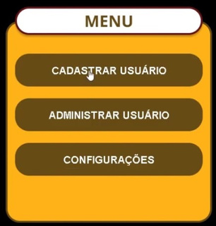
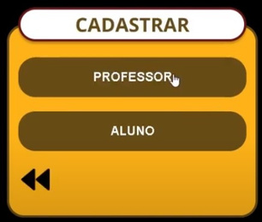
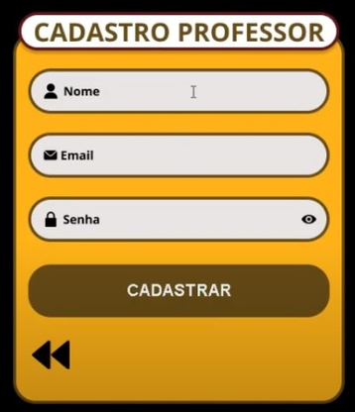
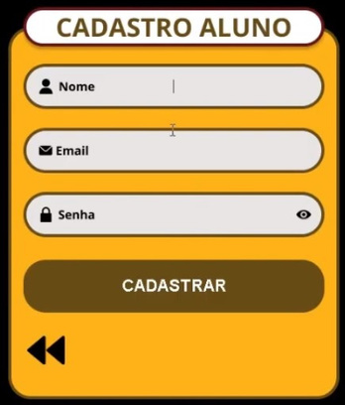
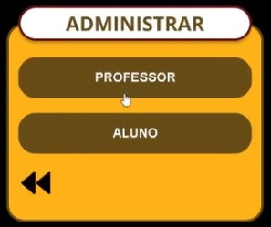
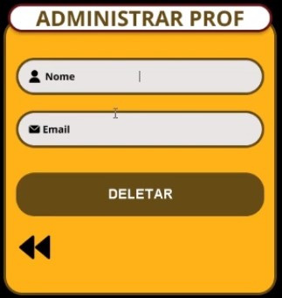
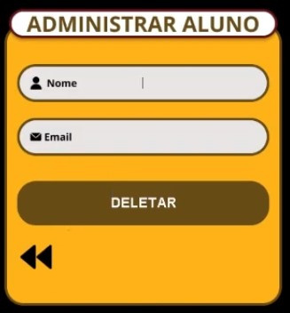
Telas do Administrador
Explicação
O Menu do Administrador tem as funcionalidades de cadastrar e administrar professores e alunos e ver configurações
Cadastrar usuários:
o Na tela cadastrar usuários o administrador vai poder cadastrar alunos e professores com nome, email e senha
Administrar usuários
o Na tela administrar usuários o administrador vai poder excluir alunos e professores
Configurações:
o Na tela configurações o Administrador vai poder aumentar e diminuir a música do jogo

Slide 12






Obrigado pela atenção

